Slide 1

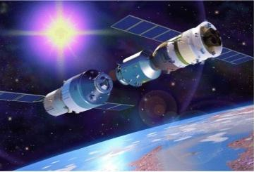
微波真空技术发展近况
安徽华东光电技术研究所有限公司
报告人： 吴磊

Slide 2
目 录
公司简介
微波真空事业部简介
微波真空功率器件产品展示
微波真空无源器件产品展示
其他微波真空器件产品展示
微波真空器件通用工艺和设施

Slide 3


公司简介
安徽华东光电技术研究所组建于1987年，位于芜湖市国家级高新技术开发区，园区“华夏科技园”占地500亩。2017年为适应市场化竞争需求，加强内部管理，采取公司化运营，更名为安徽华东光电技术研究所有限公司。
公司是专业承担特种微波与微电子、特种光源、特种显示等电子元器件科研生产任务的地方科研生产单位。目前主营业务主要包括:微波固态器件与组件、混合集成电路、微波真空器件、特种光源与气体放电器件、智能设备与系统等产品的研发、生产、销售与维修保障。
华夏科技园

Slide 4



公司简介 ——创新平台
国家科技部
太赫兹器件研究与应用国际联合研究中心
国家科技部
国家工程技术研究中心
国家发改委
国家工程实验室
国家科技部
省部共建国家重点实验室（培育基地）
国家科技部
国家级创新型企业
国家发改委
国家企业技术中心
安徽省科技厅
安徽省特种显示与成像技术创新中心
安徽省科技厅
安徽省现代成像与显示技术重点实验室
安徽省科技厅
安徽省微波器件工程技术研究中心
安徽省发改委
安徽省微波应用工程研究中心

Slide 5
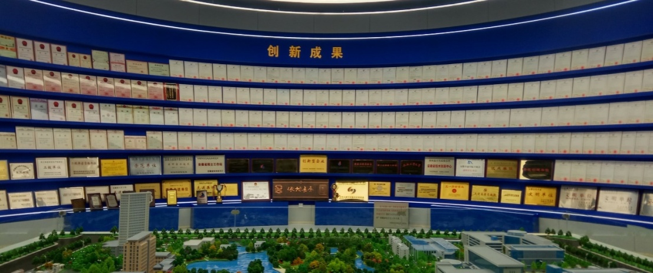
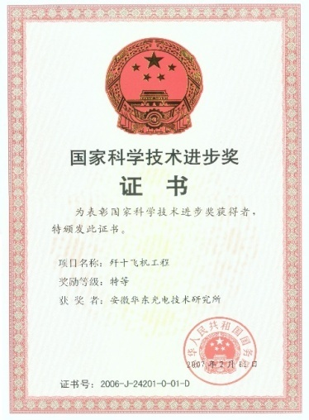
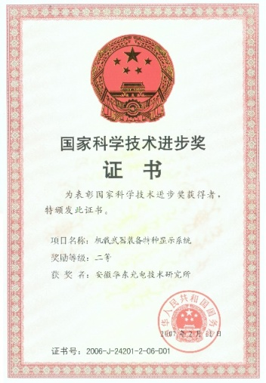
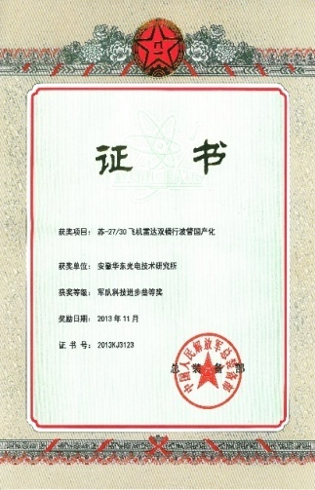
公司简介 ——创新成果
建所以来，我所高举自主创新、对外合作和军民融合三大行动旗帜，共承担国家重点科研攻关任务、国家火炬计划任务、国家863计划任务、国家重大工业试验任务及国家重大科学仪器设备开发专项等国家级、省部级以上重大科研项目200多项，为70%以上的重点主战机型、天宫系列空间站、神舟飞船、新一代大型驱逐舰等100多项国家重点工程和重点装备配套了大量高新技术产品。
我所已获国家专利（含国防专利）1020余项，其中发明专利比例占超过40%，先后荣获国家科技进步奖特等奖一项、二等奖一项、三等奖三项；军队科技进步奖一等奖一项、三等奖一项；省市科技进步奖十余项。

Slide 6
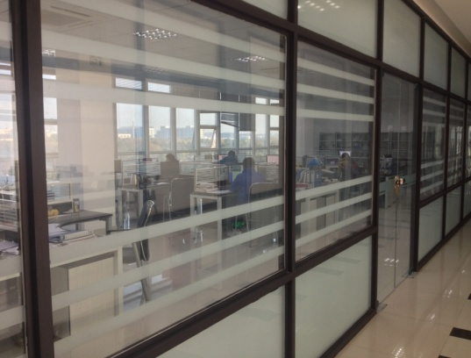
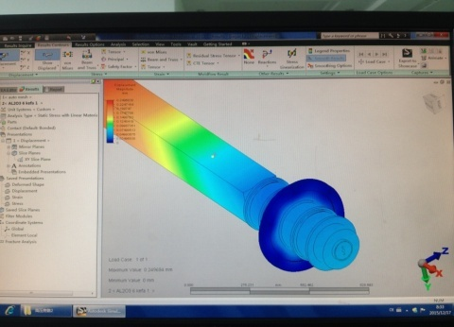
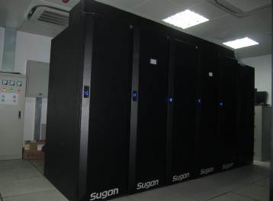
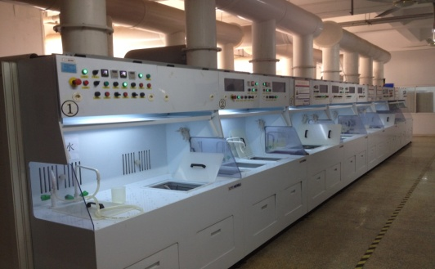
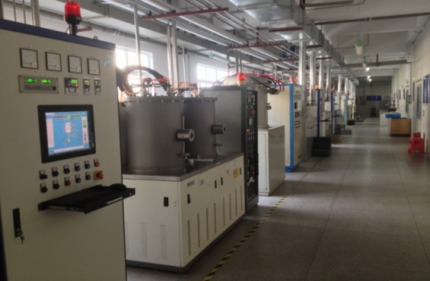
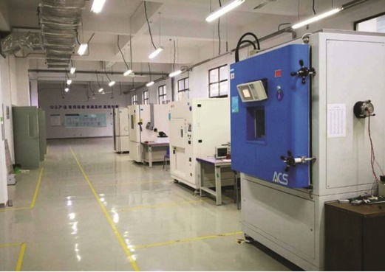
公司简介 ——条件建设
建所以来，我所已建成11条国内一流的科研生产线，其中包括4条贯彻国军标生产线，建立了覆盖微波、毫米波、太赫兹等多个专业方向的研发设计仿真平台，研发与工艺试验设备及软件原值超过2亿元，拥有研发与工艺设备477台（套），包括微波功率参数测试系统、太赫兹矢量网络分析仪、激光加工系统、激光焊接系统、等离子体增强化学气相沉积等先进设备；检测试验设备56台套，各类研发设计仿真软件30余种，拥有最高800GHz微波、毫米波与太赫兹产品的研发、制造与检验能力，所检测中心已经通过国家CNAS认证。

Slide 7
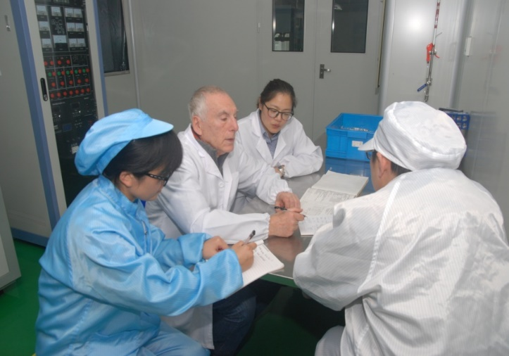



公司简介 ——人才队伍
公司现有研究开发与科研管理人员150余人，其中享受国务院特殊津贴4人，国家有突出贡献中青年专家称号2人、安徽省创新创业领军人才特殊支持计划专家2人、安徽省战略性新兴产业技术领军人才5人、高级以上职称22人，中级职称32人，博士2人，硕士38人。公司还有一支以独联体国家为主的国外高端专家队伍长期在所内工作，其中4人获得中国政府国家友谊奖，2人获得安徽省政府黄山友谊奖。

Slide 8


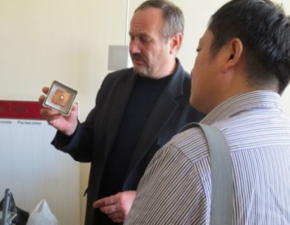
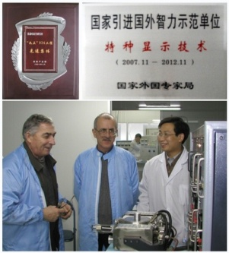
公司简介 ——国内外合作
微波真空器件技术领域
国际合作：外聘30多名外国专家担任兼职教授，定期来我所工作，并带来国外最先进的科研成果。
国内合作：◆与合肥工业大学联合组建光电技术研究院。
◆同东南大学、电子科技大学等高校建立战略合作关系。
◆同中科院电子学研究所、西北核技术研究所等科研院所签订战略合作协议。

Slide 9
目 录
公司简介
微波真空事业部简介
微波真空功率器件产品展示
微波真空无源器件产品展示
其他微波真空器件产品展示
微波真空器件通用工艺和设施

Slide 10
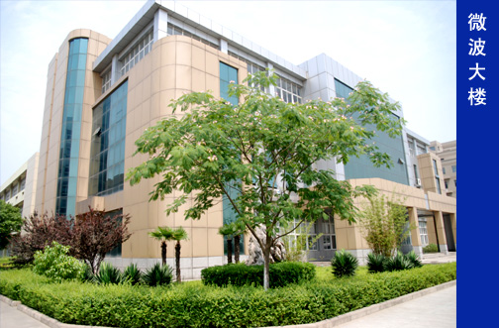
微波真空事业部简介
微波真空器件事业部是专门从事微波真空无源器件、微波真空功率器件及其关键工艺技术研究的专业事业部。
事业部下设研发部、生产制造部、市场部、综合管理部。产品广泛应用于通信、仪器仪表、雷达、航空航天、特种电子装备等领域。事业部依托强大的技术实力、高可靠性的产品质量和优质的专业服务，成为国内重要的微波元器件供应商之一，客户单位覆盖中科院、中航、中船重工、中电科、中电、中核等单位。

Slide 11


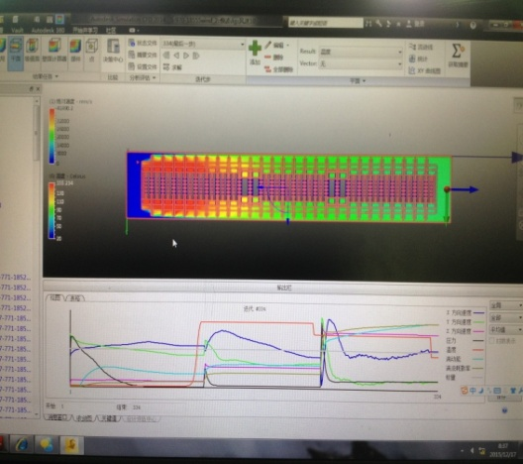
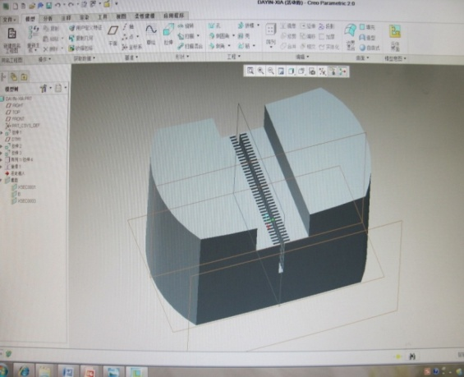
微波真空事业部简介
设计开发平台
事业部建有计算机仿真实验室
使用HFSS、CST、TAU和MTSS等软件进行电磁三维仿真；
使用ANSYS和Mechanical等软件进行热分析设计、应力分析设计以及可靠性设计。

Slide 12
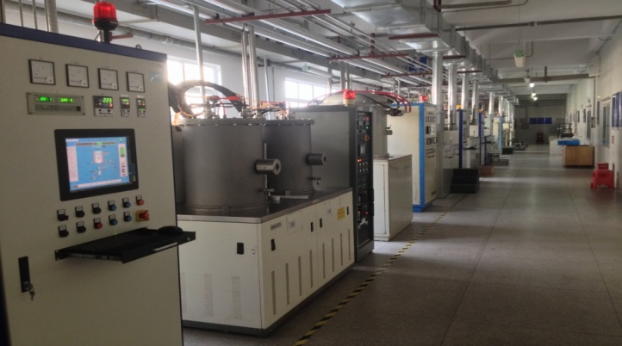

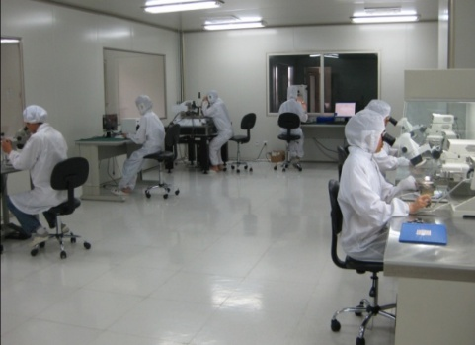
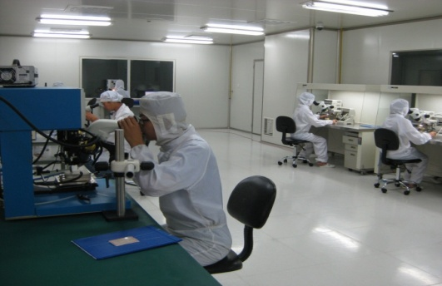
微波真空事业部简介
工艺制造平台
事业部拥有各类生产设备200多台套，拥有万级、千级、百级和十级洁净间共计900多平米，其中百级和十级超净间可满足大科学装置耦合器等特殊要求器件的超净清洗、组装。
涉及关键工艺：
陶瓷材料制备工艺；
陶瓷金属化工艺；
阴极材料制备工艺；
表面处理工艺；
高温焊接工艺。

Slide 13
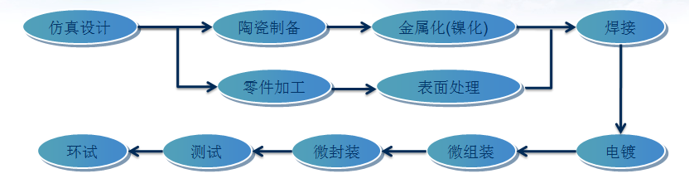
微波真空事业部简介
工艺技术体系
我部拥有完善的陶瓷金属封接结构电真空器件的工艺技术体系：
1、表面处理：清洗、镀镍、镀徕、高RRR值镀铜、镀银、镀金等技术条件；
2、焊接：电子束焊、激光焊、钎焊、高频焊、电阻焊、氩弧焊等焊接和热处理设备设施以及工艺条件；
3、陶瓷制备：微波传输陶瓷、耐压陶瓷、微波衰减陶瓷等制备工艺体系；
4、金属化方面：我们拥有A95瓷、A99瓷、氧化铝单晶瓷、SiC、AlN等陶瓷的金属化工艺体系；

Slide 14
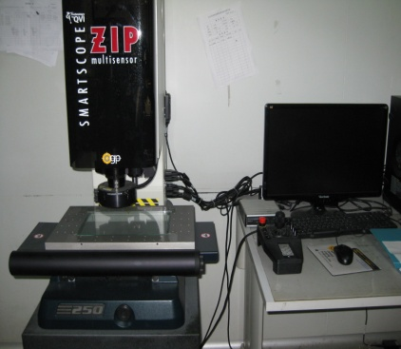
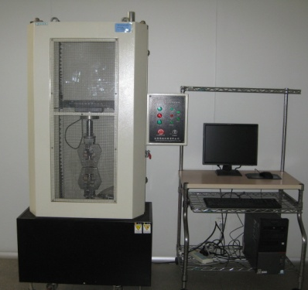
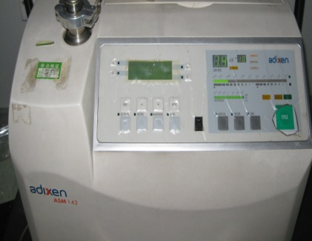
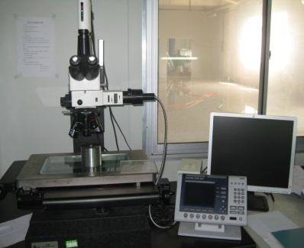
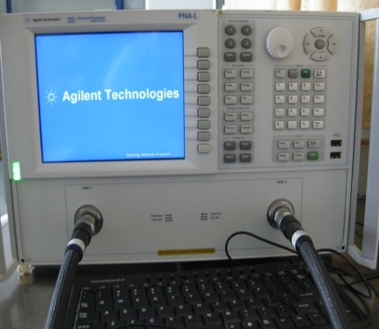
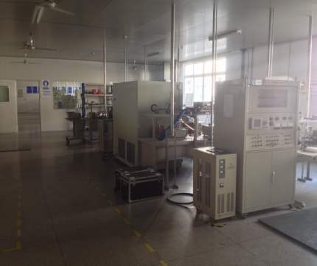
微波真空事业部简介
5、检测条件：
机械尺寸检测：投影仪、万能工具显微镜、三维测量仪、二次源、膜厚测试仪；
微波性能检测：矢量网络分析仪；
真空检测：氦质谱检漏仪、四极质谱仪。
6、阴极的设计加工：我部门具有完整的钡钨阴极研制工艺技术体系，具备独立的阴极研制能力，共有生产测试设备40余台（套），并配备有独立的万级净化装配车间。
灯丝制作条件有绕丝机、灯丝烧结炉、灯丝电泳设备等；
发射体制备条件有阴极压制设备、钨网炉、浸盐炉、镀膜机、阴极专用数控车床、孔隙度测试仪等设备；

Slide 15
目 录
公司简介
微波真空事业部简介
微波真空功率器件产品展示
微波真空无源器件产品展示
其他微波真空器件产品展示
微波真空器件通用工艺和设施

Slide 16
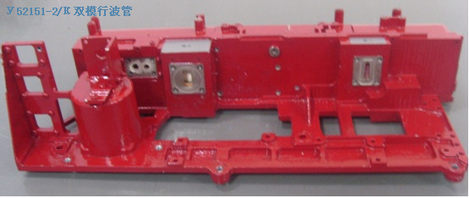
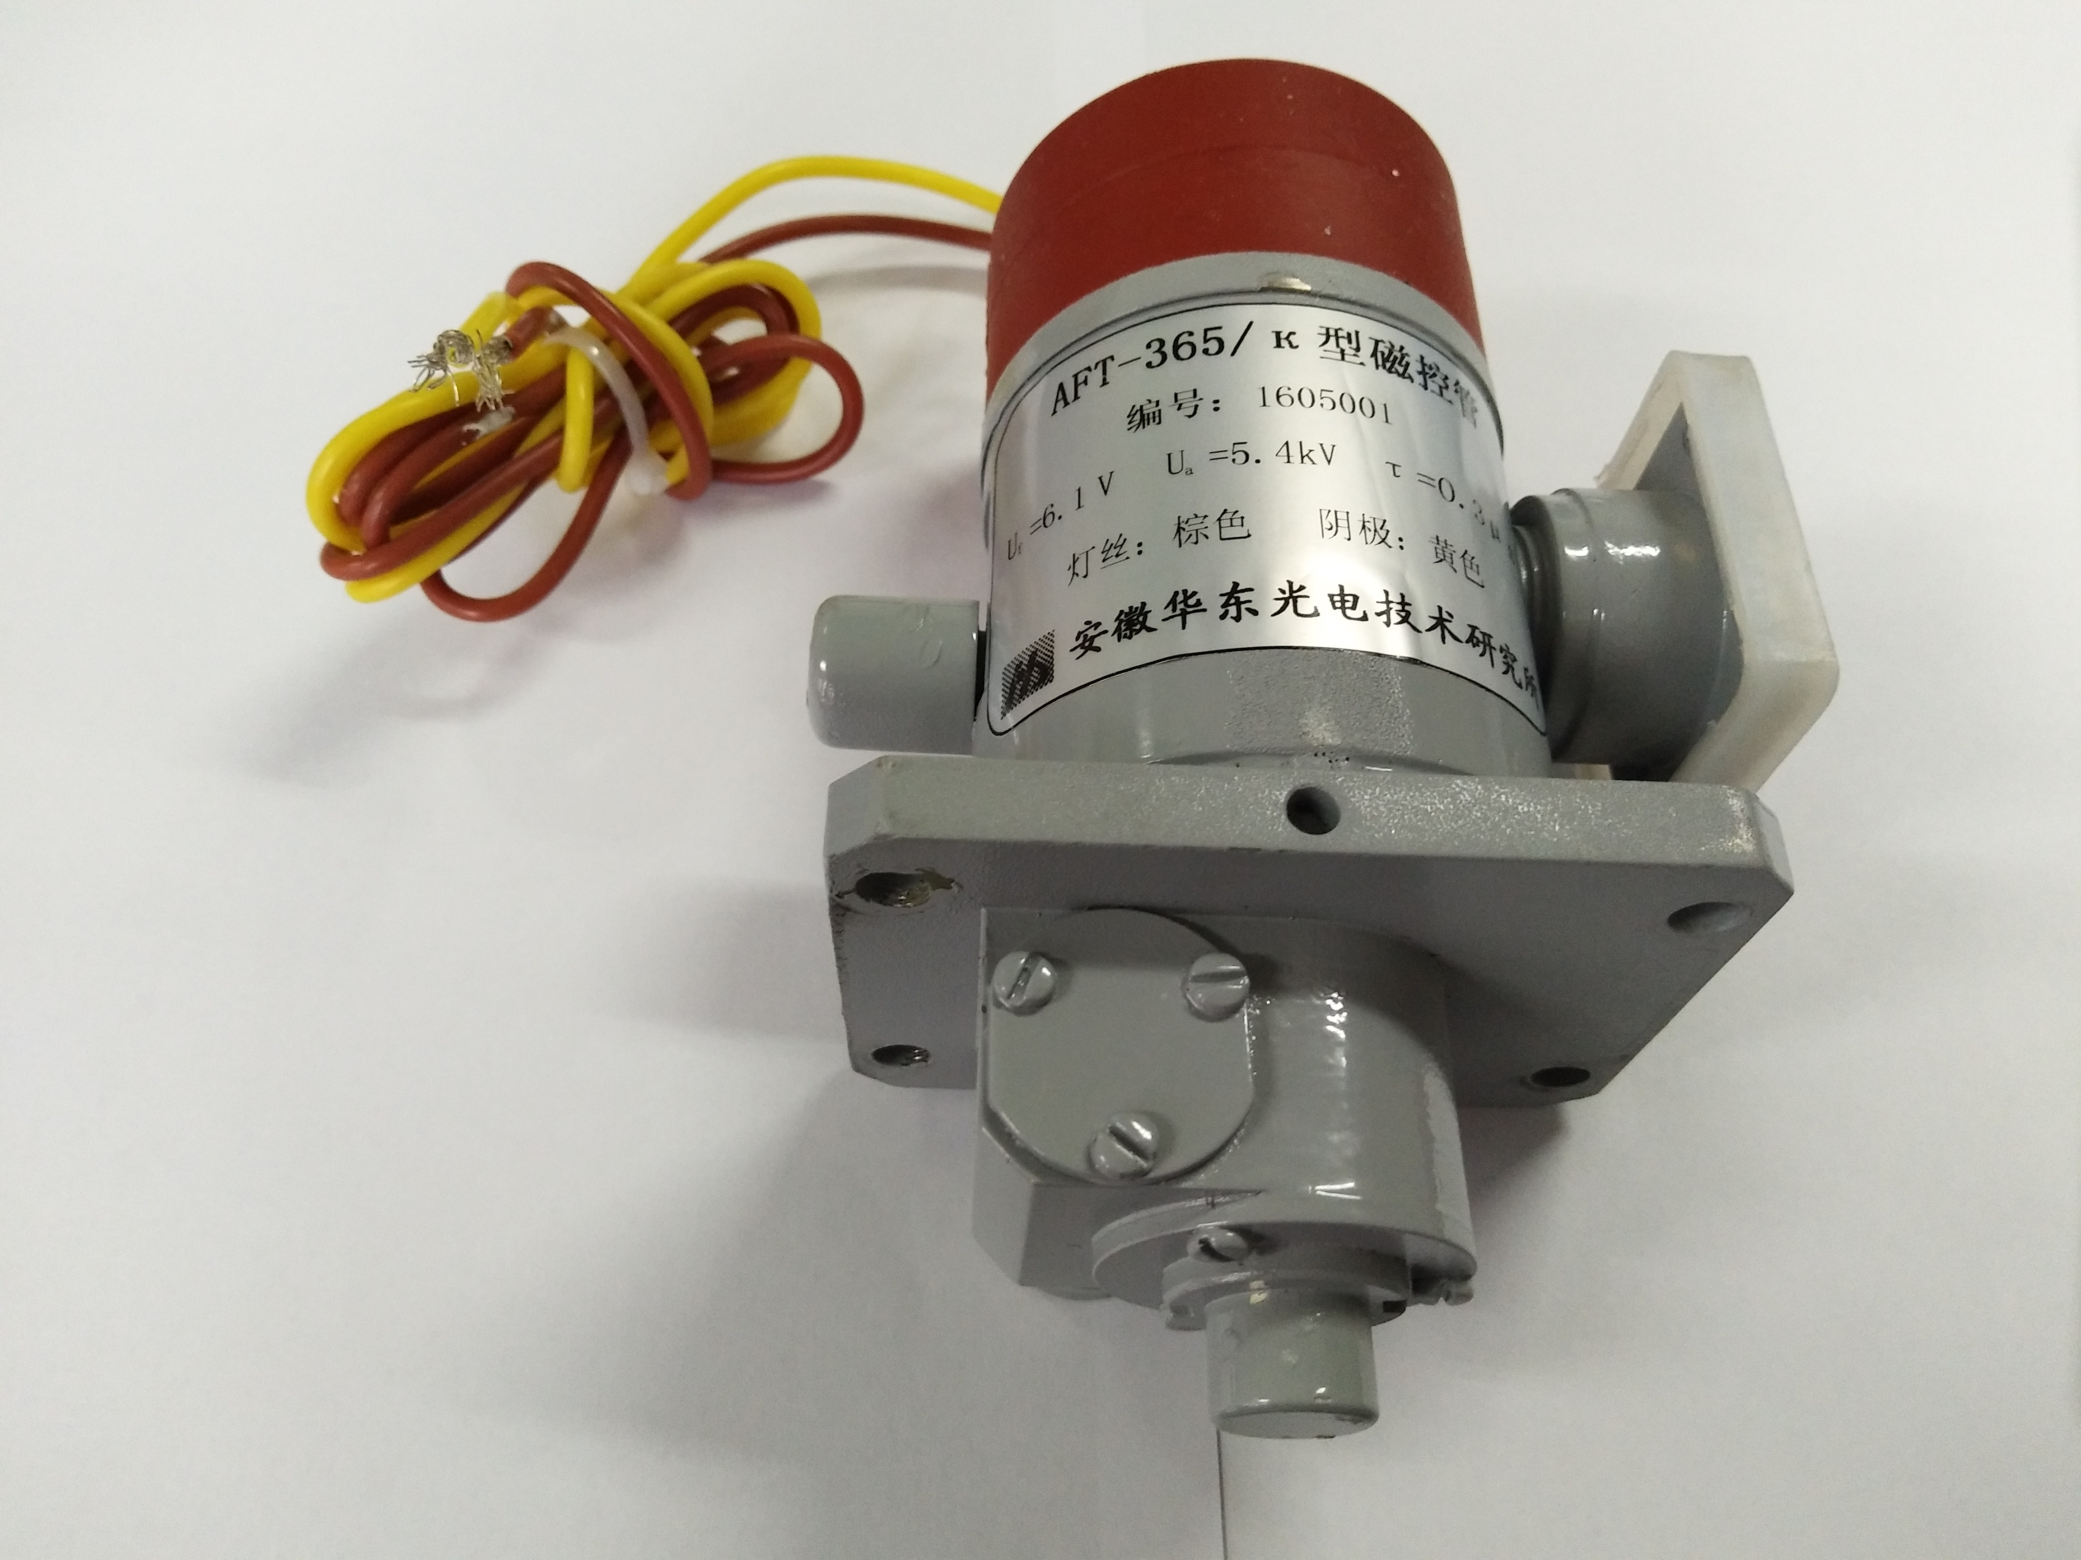
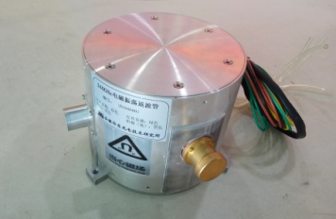
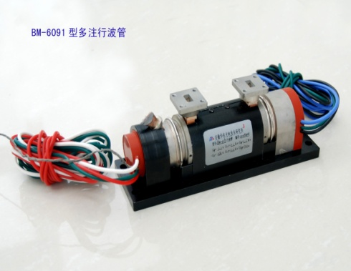
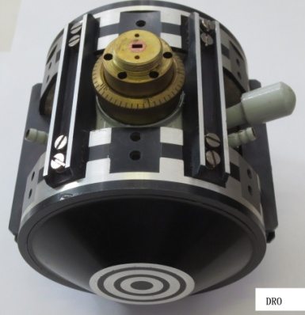
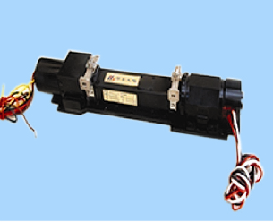
微波真空功率器件产品展示
1、行波管产品
2、磁控管产品
3、太赫兹产品
单注耦合腔行波管
多注耦合腔行波管
螺旋线行波管
应用于机载电视
制导吊舱发射机中，
作为微波功率源的
磁控管
返波管
绕射辐射振荡器

Slide 17
目 录
公司简介
微波真空事业部简介
微波真空功率器件产品展示
微波真空无源器件产品展示
其他微波真空器件产品展示
微波真空器件通用工艺和设施

Slide 18
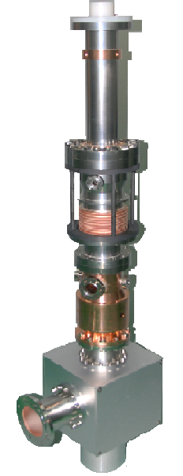
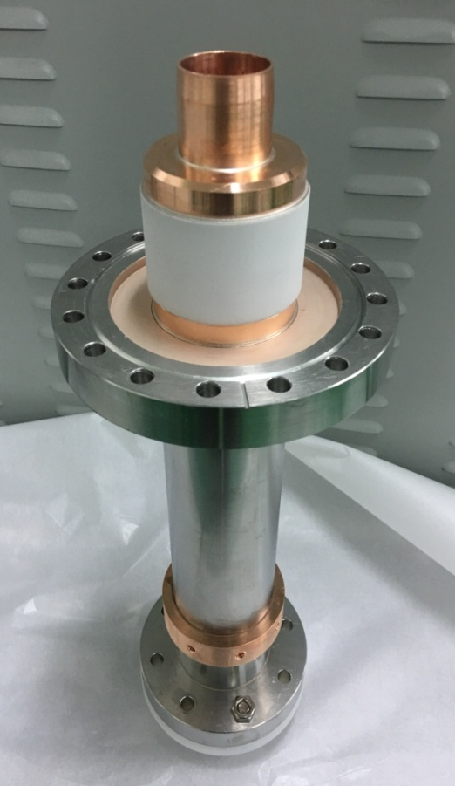
微波真空无源器件-大科学装置产品展示
参数名称 | 指标
工作频率 | 162.5MHz
传输损耗 | ≤0.2dB
传输功率 | ≥20kw（CW）
真空漏率 | 优于1E-9mbar*L/s
材料磁导率 | ≤1.05
冷却方式 | 风冷
装配结构 | 陶瓷金属焊接
陶瓷镀膜 | TiN
微波面镀膜 | 镀铜15-30微米
RRR∈ | 30,80
冷-热双窗耦合器

Slide 19
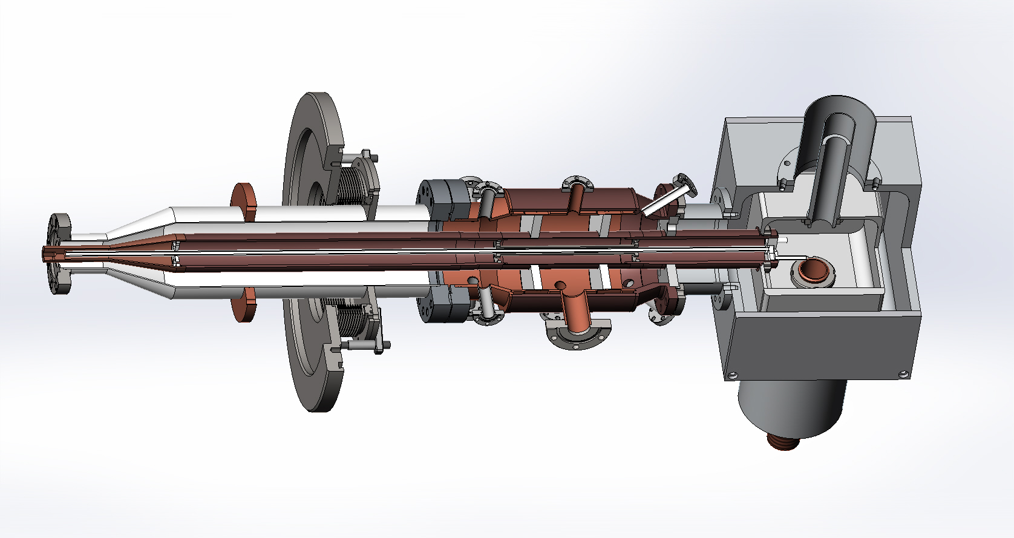
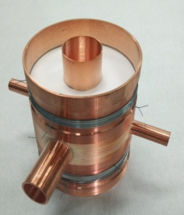
微波真空无源器件-大科学装置产品展示
参数名称 | 指标
工作频率 | 162.5MHz
传输损耗 | ≤0.2dB
传输功率 | ≥14kw（CW）
真空漏率 | 优于1E-9mbar*L/s
材料磁导率 | ≤1.05
冷却方式 | 风冷
装配结构 | 陶瓷金属焊接
陶瓷镀膜 | TiN
微波面镀膜 | 镀铜15-30微米
RRR∈ | 30,80
162.5MHz双窗耦合器

Slide 20
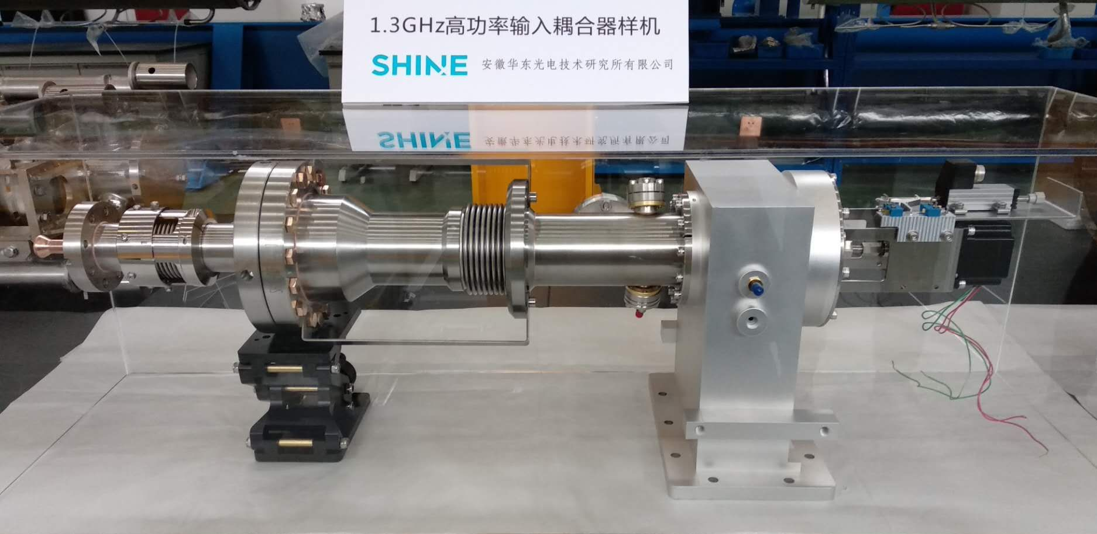
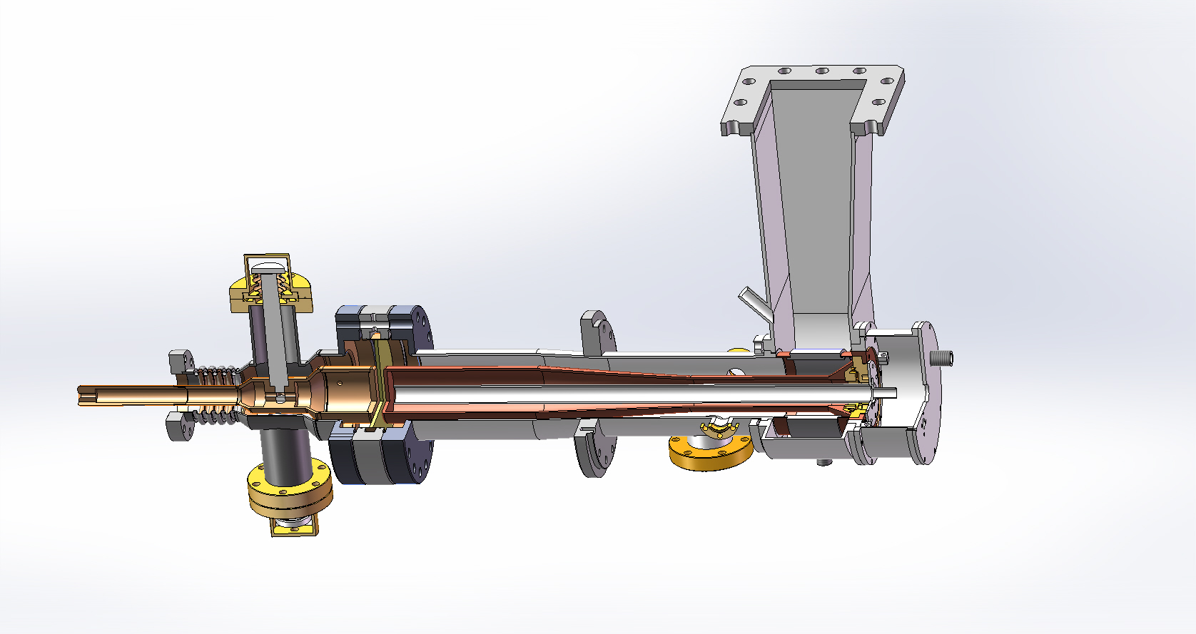
微波真空无源器件-大科学装置产品展示
1.3GHz耦合器
参数名称 | 指标
工作频率 | 1.3GHz
传输损耗 | ≤0.2dB
传输功率 | ≥14kw（CW）
真空漏率 | 优于1E-9mbar*L/s
材料磁导率 | ≤1.05
装配结构 | 陶瓷金属焊接
陶瓷镀膜 | TiN
微波面镀膜 | 镀铜15-30微米
RRR∈ | 30,80
1.3GHz双窗耦合器

Slide 21
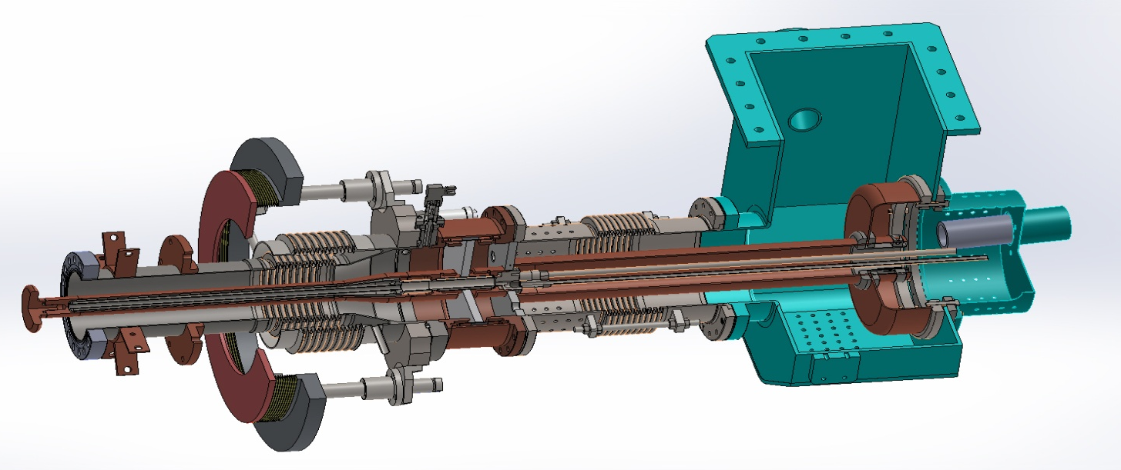
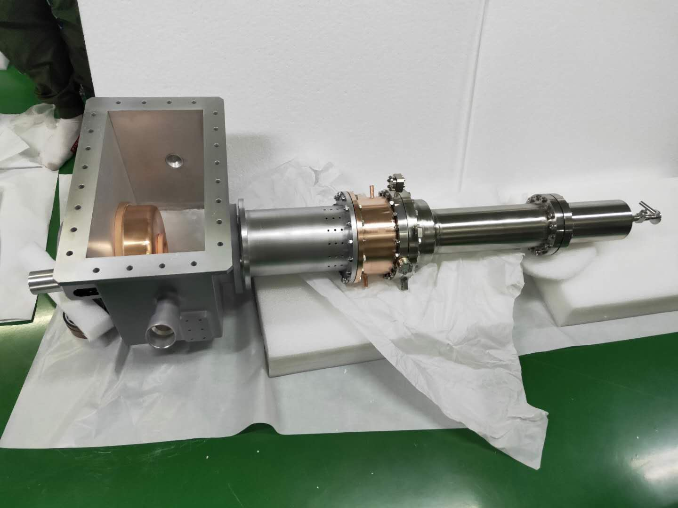
微波真空无源器件-大科学装置产品展示
参数名称 | 指标
工作频率 | 650MHz
传输损耗 | ≤0.2dB
传输功率 | ≥200kw（CW）
真空漏率 | 优于1E-9mbar*L/s
材料磁导率 | ≤1.05
冷却方式 | 液冷
装配结构 | 陶瓷金属焊接
陶瓷镀膜 | TiN
微波面镀膜 | 镀铜15-30微米
RRR∈ | 30,80
650MHz高功率输入耦合器

Slide 22
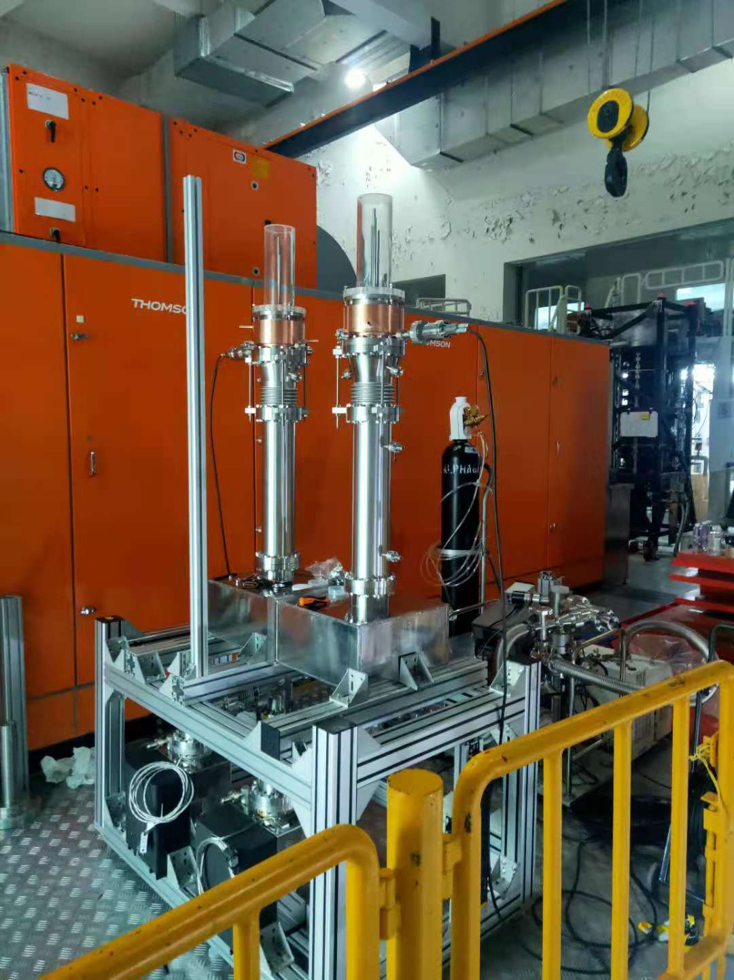
微波真空无源器件-大科学装置产品展示
参数名称 | 指标
工作频率 | 500MHz
传输损耗 | ≤0.2dB
传输功率 | ≥250kw（CW）
真空漏率 | 优于1E-9mbar*L/s
材料磁导率 | ≤1.05
冷却方式 | 液冷
装配结构 | 陶瓷金属焊接
陶瓷镀膜 | TiN
微波面镀膜 | 镀铜15-30微米
RRR∈ | 30,80
500MHz高功率输入耦合器

Slide 23
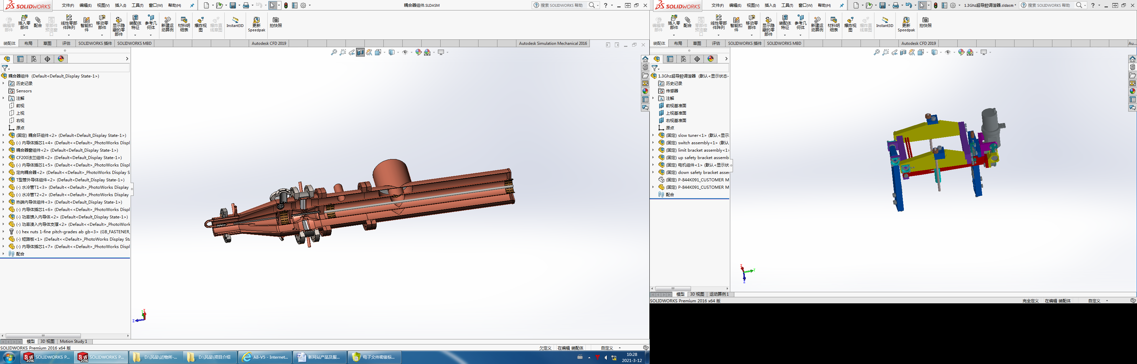
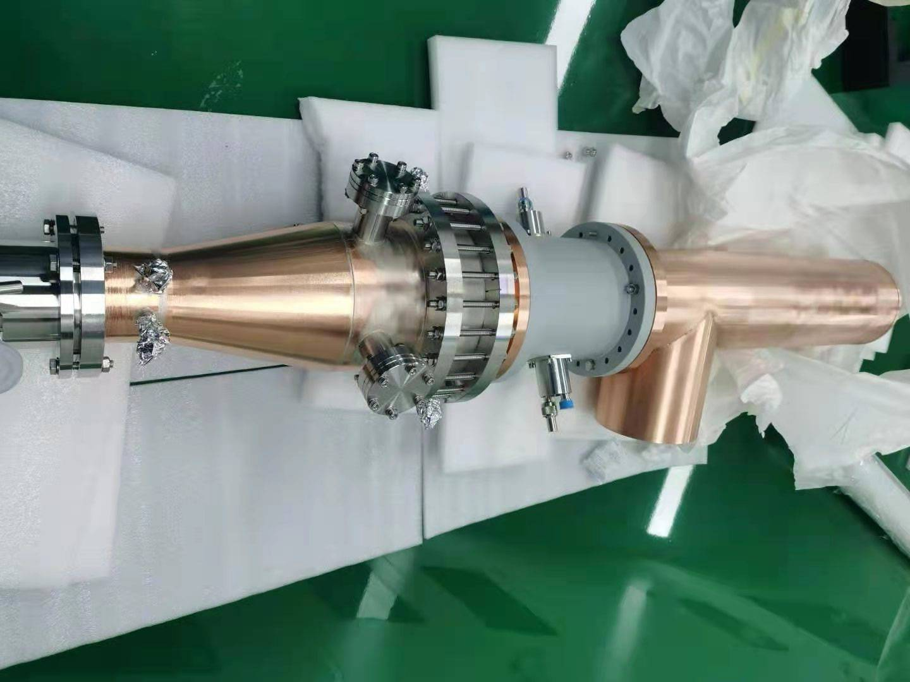
微波真空无源器件-大科学装置产品展示
参数名称 | 指标
工作频率 | 162.5MHz
传输损耗 | ≤0.2dB
传输功率 | ≥160kw（CW）
真空漏率 | 优于1E-9mbar*L/s
材料磁导率 | ≤1.05
冷却方式 | 液冷
装配结构 | 陶瓷金属焊接
陶瓷镀膜 | TiN
超重RFQ耦合器

Slide 24
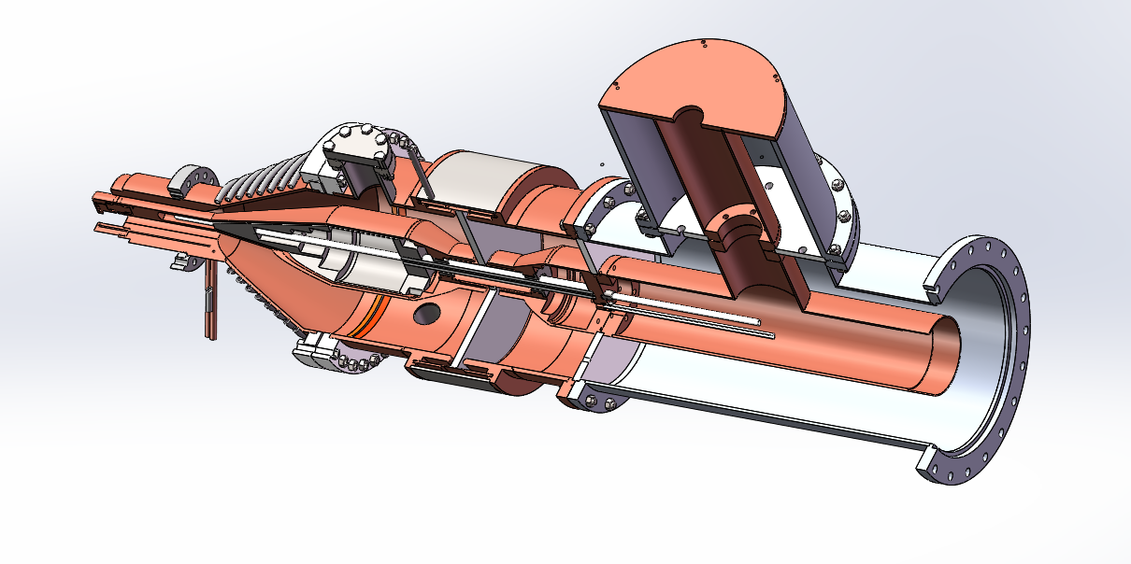
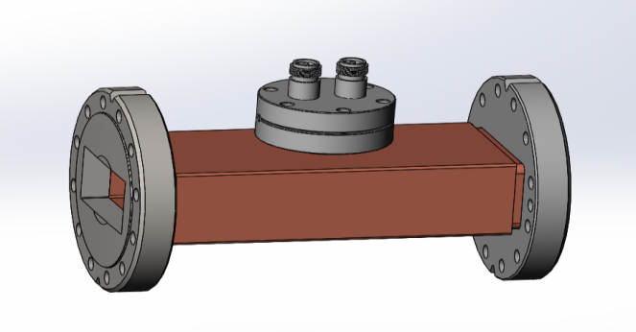
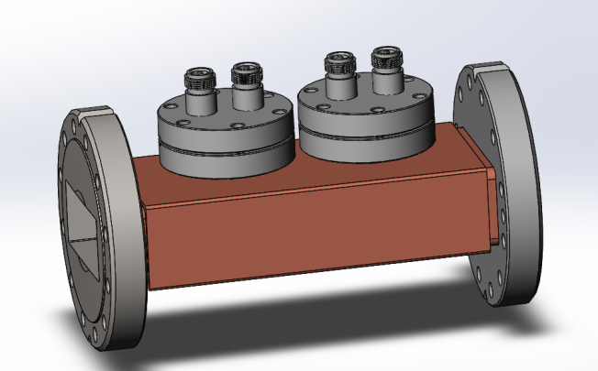
微波真空无源器件-大科学装置产品展示
BNCT-RFQ耦合器
参数名称 | 指标
工作频率 | 180MHz
占空比 | 80%
功率 | 脉冲95kW，平均76kW
真空漏率 | 优于2E-11Pa*m³/m
材料磁导率 | ≤1.05
陶瓷表面 | 镀TiN（7-15）纳米
参数名称 | 指标
工作频率 | 2998MHz
耦合度 | ≥60dB
隔离度 | ≤-40dB
真空漏率 | 优于1E-9mbar*L/s
材料磁导率 | ≤1.05
微波面镀膜 | 镀铜15-30微米
定向耦合器

Slide 25

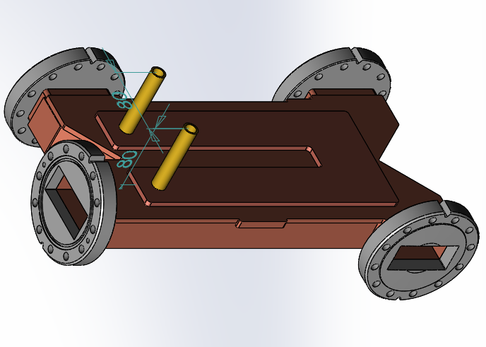
微波真空无源器件-大科学装置产品展示
参数名称 | 指标
工作频率 | 1.3GHz
传输损耗 | ≤0.2dB
传输功率 | ≥1000w（CW）
真空漏率 | 优于1E-9mbar*L/s
材料磁导率 | ≤1.05
冷却方式 | 自然冷却
装配结构 | 陶瓷金属焊接
陶瓷镀膜 | TiN
高阶模耦合器
参数名称 | 指标
工作频率 | 2998.8MHz
耦合度 | 3dB±0.2dB
驻波比 | VSWR<1.1
隔离度 | ≥40dB
幅度平衡度 | ±0.2dB
相位平衡度 | 90°±0.2°
冷却方式 | 液冷
S波段功分器组件

Slide 26
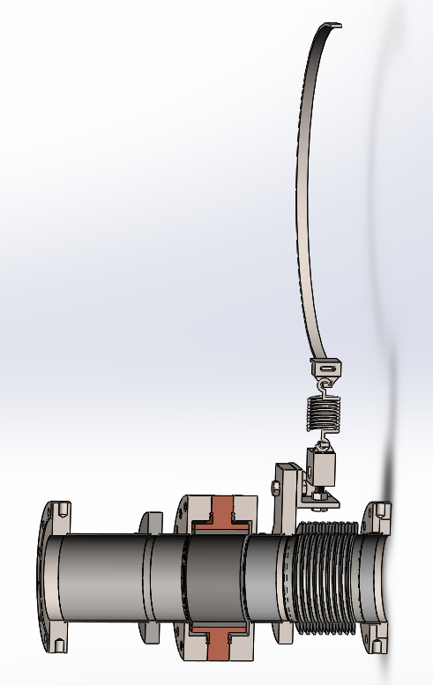

大科学装置相关产品展示
参数名称 | 指标
工作频率 | 1.3GHz
吸收材料 | SiC掺杂材料
吸收效率 | ≥50%
真空漏率 | 优于1E-9mbar*L/s
材料磁导率 | ≤1.05
微波面镀铜 | 厚度（15-30）微米
镀铜面RRR值 | 30-80
冷却方式 | 自然冷却
装配方式 | 热压缩
1.3GHz高次模吸收器
参数名称 | 指标
工作频率 | 1.5GHz
吸收材料 | SiC掺杂材料
吸收效率 | ≥50%
功率容量 | ≥1kW（连续）
真空漏率 | 优于1E-9mbar*L/s
材料磁导率 | ≤1.05
冷却方式 | 液冷
液冷流量 | 9L/min
装配方式 | 热压缩
1.5GHz高次模吸收器

Slide 27
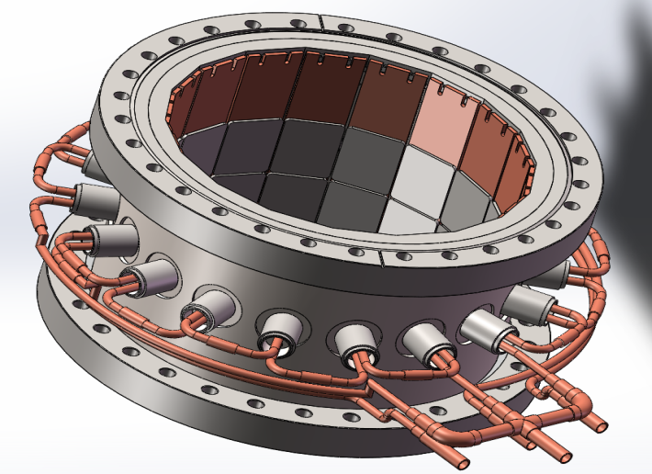

微波真空无源器件-大科学装置产品展示
参数名称 | 指标
工作频率 | 500MHz
吸收材料 | 铁氧体材料
吸收效率 | ≥50%
单片功率容量 | ≥550W（连续）
真空漏率 | 优于1E-9mbar*L/s
材料磁导率 | ≤1.05
冷却方式 | 液冷
装配方式 | 陶瓷金属焊接
500MHz高次模吸收器
参数名称 | 指标
工作频率 | 650MHz
吸收材料 | AlN掺杂材料
吸收效率 | ≥80%
功率容量 | ≥5.2kw
真空漏率 | 优于1E-9mbar*L/s
材料磁导率 | ≤1.05
冷却方式 | 液冷
装配方式 | 陶瓷金属焊接
650MHz高次模吸收器

Slide 28



微波真空无源器件-大科学装置产品展示
参数名称 | 指标
工作环境 | 4k
工作带宽 | 1.5MHz
频率一致性 | ≤±1MHz
束流探测接口 | N型
束流检测口阻抗 | 50Ω
真空漏率 | 优于1E-9mbar*L/s
材料磁导率 | ≤1.05
微波面镀膜 | 镀铜15-30微米
低温BPM
参数名称 | 指标
工作频率 | 5771.5MHz
工作带宽 | 1.5MHz
频率一致性 | ≤±0.3MHz
束流探测接口 | SMA型
束流检测口阻抗 | 50Ω
真空漏率 | 优于1E-9mbar*L/s
材料磁导率 | ≤1.05
200ns-BPM
300ns-BPM

Slide 29


微波真空无源器件-大科学装置产品展示
参数名称 | 指标
慢调谐运动范围 | 1300μm
慢调谐频率范围 | 250kHz
慢调谐分辨率 | 1-2Hz/step
快调谐运动范围 | 3μm
快调谐频率范围 | 1kHz
快调谐分辨率 | ＜1Hz
快调谐运动精度 | 3nm
调谐器刚度 | 30N/μm
工作环境 | 真空20k—60k
寿命 | 20年
调谐器

Slide 30














微波真空无源器件-大科学装置产品展示
各种型号N型馈通
各种SMA型馈通
宝石观察窗组件

Slide 31









微波真空无源器件-大科学装置产品展示
高次模吸收器测试工装
各种陶瓷金属封接件产品
铝镁合金圈

Slide 32





微波真空无源器件-大科学装置产品展示
中科院高能所纵向kicker组件
散裂中子源耦合器测试工装
500MHz耦合器测试工装
超导腔腔间波纹管

Slide 33
目 录
公司简介
微波真空事业部简介
微波真空功率器件产品展示
微波真空无源器件产品展示
其他微波真空器件产品展示
微波真空器件通用工艺和设施

Slide 34




其他微波真空器件展示
参数名称 | 指标
工作频率 | 2998MHz
传输损耗 | ≤0.2dB
传输功率 | 3MW / 3KW
驻波比 | VSWR≤1.1
介质材料 | 氧化铝瓷A-95 / 单晶
真空漏率 | 优于1E-9mbar*L/s
冷却方式 | 液冷
接口形式 | FAP-32法兰接口
参数名称 | 指标
阳极电压 | 10—60kv
灯丝电压 | 7.2v
灯丝电流 | 2.2A
阴极电流 | 250mA/400mA/600mA/1A/1.2A/1.4A
控制方式 | 阴极控制/栅极控制
栅极电压 | -350v
控制电压 | 300v
电子注半径 | ≤1.1mm
射程 | ≥15mm
结构 | 陶瓷金属封接
医疗加速器用波导窗
参数名称 | 指标
工作频率 | 2856MHz
传输损耗 | ≤0.2dB
传输功率 | 50MW / 45KW
驻波比 | VSWR≤1.05
介质材料 | 氧化铝瓷A-99
真空漏率 | 优于1E-9mbar*L/s
冷却方式 | 液冷
接口形式 | BJ32波导接口
加速器领域用电子枪
工业辐照用波导窗

Slide 35
目 录
公司简介
微波真空事业部简介
微波真空功率器件产品展示
微波真空无源器件产品展示
其他微波真空器件产品展示
微波真空器件通用工艺和设施

Slide 36





其他微波真空产品通用工艺和设施
1、机械加工通用工艺及设施 集数控加工，车、钳、刨、磨、铣为一体的高水平的综合加工能力
2、表面处理工艺及设施 各种微波真空器件材料表面去油、酸洗、电镀等材料表面处理能力
3、焊接工艺及设施 各种材料的电子束焊、点焊、激光焊、氩弧焊、高频焊以及以氢气炉、真空炉为载体的高温钎焊等综合热处理焊接能力

Slide 37




其他微波真空产品通用工艺和设施
4、真空漏率检测工艺及设施 微波真空行业通用的氦质谱检漏工艺，可检真空漏率小于5×10⁻¹²Pa·m³/s
5、陶瓷表面镀TiN膜工艺及设施 在较高的真空环境下用电子束轰击TiN靶材，在陶瓷表面进行TiN镀膜的工艺能力
6、组件超净清洗工艺 利用超纯水（电阻率18MΩ）对各产品组件进行超净清洗和冲淋工艺

Slide 38







其他微波真空产品通用工艺和设施
7、氮气吹扫工艺及设施 用过滤的去离子氮气对组件进行吹扫，并利用尘埃粒子计数器进行检测
8、烘烤除气工艺及设施 对微波真空器件可进行高温烘烤除气，并利用残余气体分析仪（RGA）进行检测
9、测试老炼工艺及设施 可对产品进行脉冲和连续波功率老炼，并进行相关功率参数测试

Slide 39

谢谢
坚守初心 拼搏创新

